Slide 1
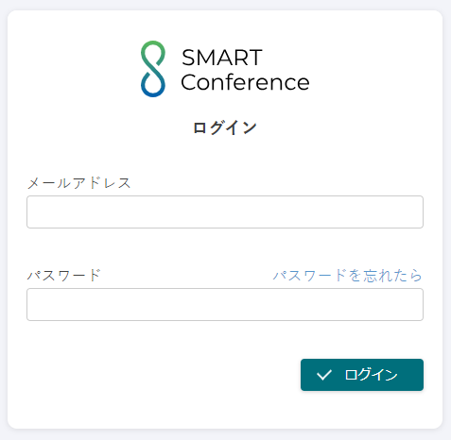
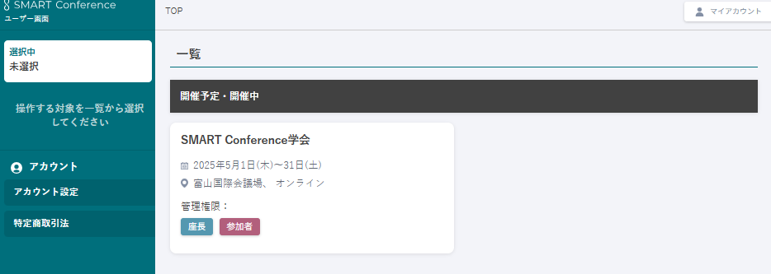
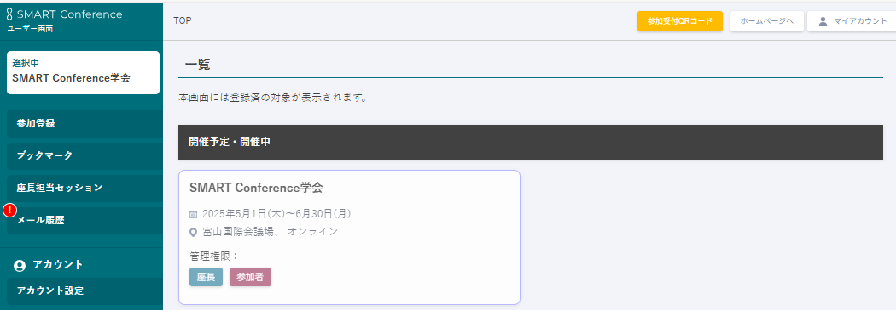
QRコード受付ガイド
SMART Conference学会
QRコードの事前準備
大会特設サイトのメニュー最下部にあります「マイページ」クリックします。 https://smartconf.jp/content/xxxx/ ←XXXXには大会個別の文字が入ります。
登録したメールアドレスとパスワードを入力してログインします
3. ログイン後、「SMART Conference学会」をクリックします。
4. 「 SMART Conference学会」を選択したら、
上部メニューの「参加受付QRコード」をクリックします。

Slide 2
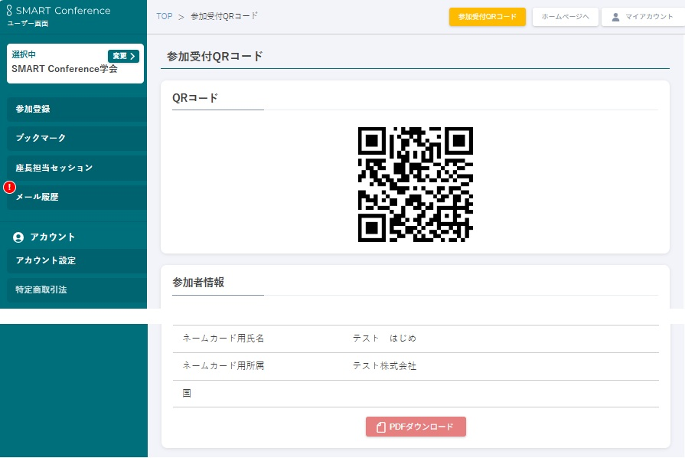
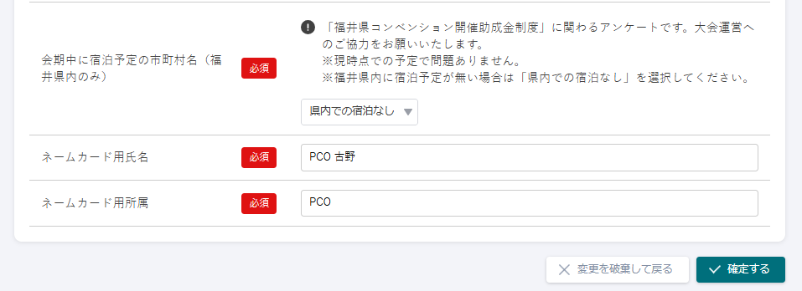
QRコードの事前準備
5. 「参加受付QRコード」をクリックすると、QRコードが表示されます。
こちらに記載のお名前とご所属がネームカードに印刷されます。
修正を希望される方は下記の手順に沿って修正を行ってください。
修正は、会場にお越しになるまでに完了してください。
ネームカードに記載の
お名前・ご所属
【修正方法】
（１）「参加登録」メニューをクリックしてください。
（２） 右上の「編集する」をクリックしてください。
（３）情報を修正し、右下の「確定する」をクリックしてください。
印刷文字数に制限があります。20文字以内でご登録をお願いします。
お名前
ご所属

Slide 3
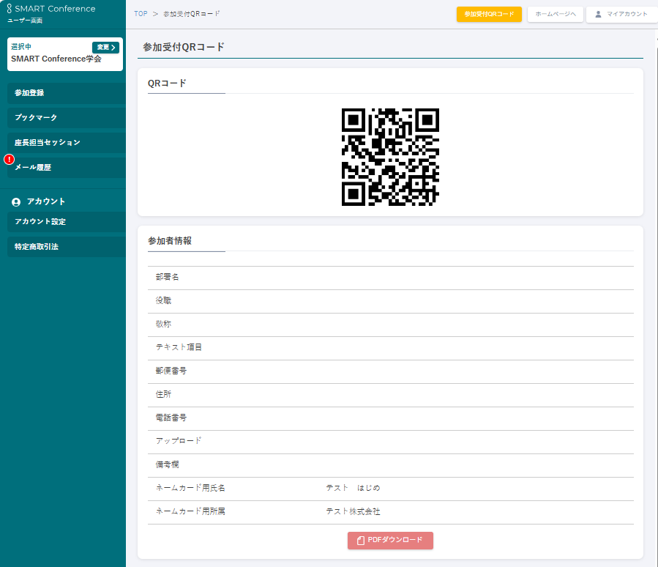
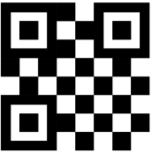
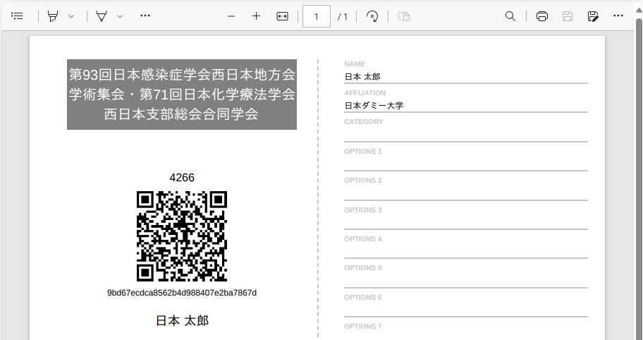
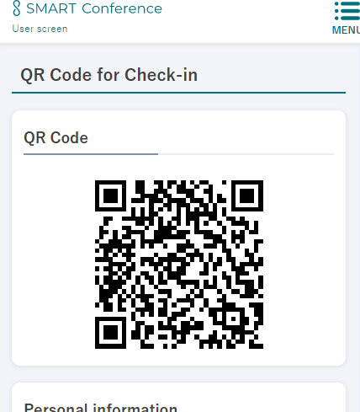
QRコードの事前準備
6. 画面下の「PDFダウンロード」ボタンからQRコードをダウンロードできます。
７．ダウンロードしたPDFファイルを印刷してご持参ください。
第64回日本生体医工学会大会
もしくは、QRコードを表示した
スマートフォン画面をご用意
ください。

Slide 4
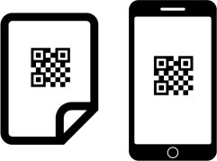
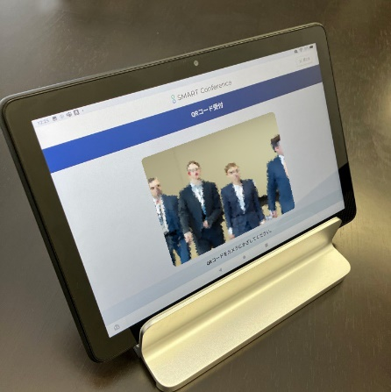
当日の受付方法
1. 当日、受付にQRコードをご持参ください。
印刷してお持ちいただくか、スマホにてQRコード表示画面をご持参ください。
2.受付にQRコード読み込みPCがございますので、QRコードを画面に映してください。
カメラ位置
3. ネームカードが印刷されます。併せてケースをお渡ししますので、ご自身でケースに入れて首からお下げください。
※お弁当引換券、懇親会参加券についても一緒に印刷されます。

